Slide 1
Первая помощь на поле боя
(военно-медицинская подготовка Тактическая медицина)
10 класс
Учитель ОБЗР
ГБОУ СОШ с.Утёвка
Обух Г.Г.

Slide 2
урок 10
Первая помощь на поле боя
Цель урока:
Получить первичные навыки оказания первой помощи при ранениях.
Продолжить контроль по теме, используя сочетание разных форм проверки.
Продолжить формирование способности рассматривать
события и явления с точки зрения безопасности, грамотно и адекватно оценивать сложившуюся обстановку.
Познакомить учащихся с общими понятиями тактической медицины

Slide 3
Задачи
I. Предметные: познакомить обучающихся со средствами индивидуального медицинского оснащения военнослужащего; приёмами оказания первой медицинской помощи на поле боя и тактикой действий в зависимости от состояния раненого.
II. Метапредметные: развивать интеллектуальные качества обучающихся, познавательный интерес и компетенции в области военной подготовки; развивать волевые качества школьников,
самостоятельность, умение преодолевать трудности, используя для этого проблемные ситуации, дискуссии.
III. Личностные: формировать потребность нести людям добро, чуткость, внимание, предупредительность, выполнения
человеческого долга, систему нравственных качеств и мотивов помощи и взаимопомощи, сочувствия и сопереживания по отношению ко всем людям в любых ситуациях, особенно в
экстремальных.

Slide 4
Первый учебный вопрос Общее понятие тактической медицины
«Тактическая медицина» – составная часть (раздел) «военно-медицинской подготовки», целью которого является обучение военнослужащих оказанию первой помощи раненым на поле боя.
Особенностью «тактической медицины» является принцип обеспечения приоритета выполнения подразделением боевой задачи.
Самопомощь - основной способ сохранения жизни при ранении в бою!
С целью снижения риска возникновения дополнительных потерь, выхода личного состава из строя и недопущения срыва выполнения боевой задачи оказывать первую помощь раненым следует исходя из степени опасности обстановки зоны боевого столкновения (три тактические зоны):

Slide 5
«Красная зона» – опасная зона непосредственного огневого контакта: высокая вероятность возникновения дополнительных потерь и выхода из строя личного состава; «Желтая зона» – зона относительной безопасности: временное укрытие (объекты техники, фортификационные сооружения, складки местности, строения и т.д.). Сохраняется риск поражения личного состава (вторичные ранящие снаряды, рикошеты и т.д.). «Зеленая зона» – условно безопасная зона: риск поражения личного состава минимален.

Slide 6
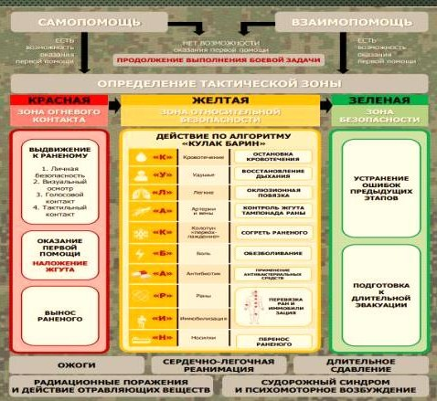
Алгоритм оказания первой помощи раненым в бою

Slide 7
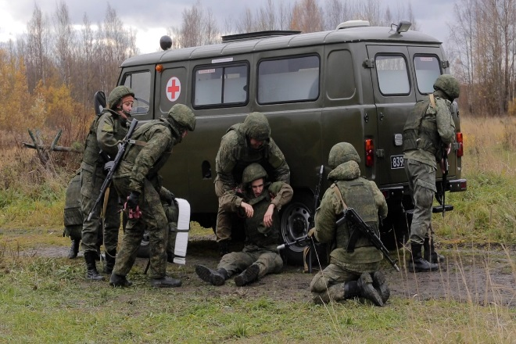
От правильного оказания первой помощи зависит судьба раненого. Помощь должна быть оказана настолько быстро и качественно, насколько позволяют условия боевой
обстановки Около 20 % смертельных исходов боевой травмы можно предотвратить.
Выделяют 3 предотвратимые причины смерти: наружное кровотечение из раны конечности (61 %);
напряженный пневмоторакс (33 %); нарушение проходимости дыхательных путей (6 %).
Вывод: наивысший приоритет в оказании первой помощи имеют остановка кровотечения из раны конечности, устранение напряженного пневмоторакса, устранение
асфиксии.

Slide 8
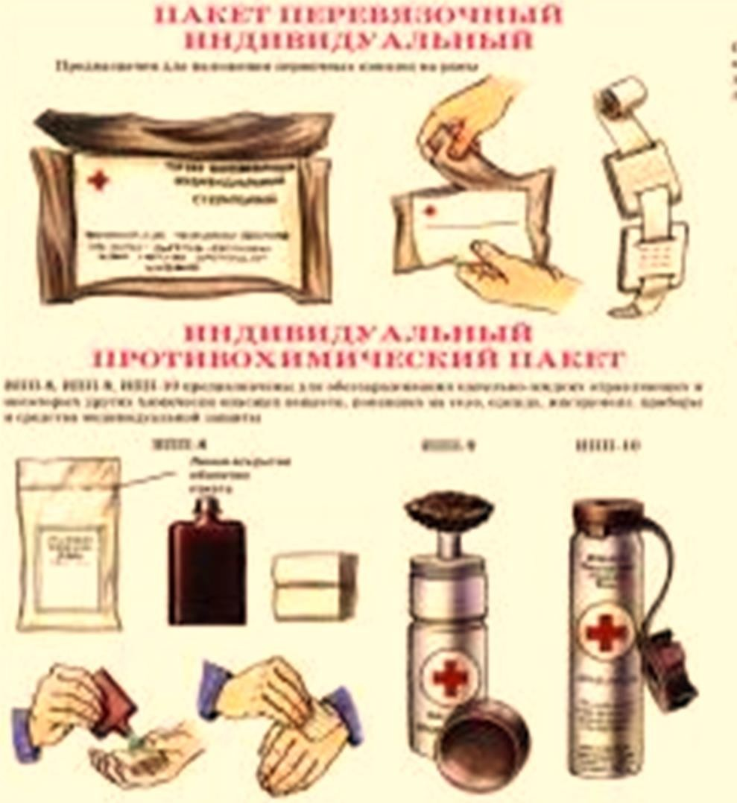
Второй вопрос
Первая медицинская помощь на поле боя
Первая помощь оказывается, как правило, на месте получения ранения (поражения) или развития заболевания в порядке самопомощи (оказывает сам пострадавший) и взаимопомощи (оказывает
товарищ), санитарами и
санитарами-стрелками, а также санитарными инструкторами.
Для ее оказания используются преимущественно индивидуальные средства медицинского оснащения.

Slide 11
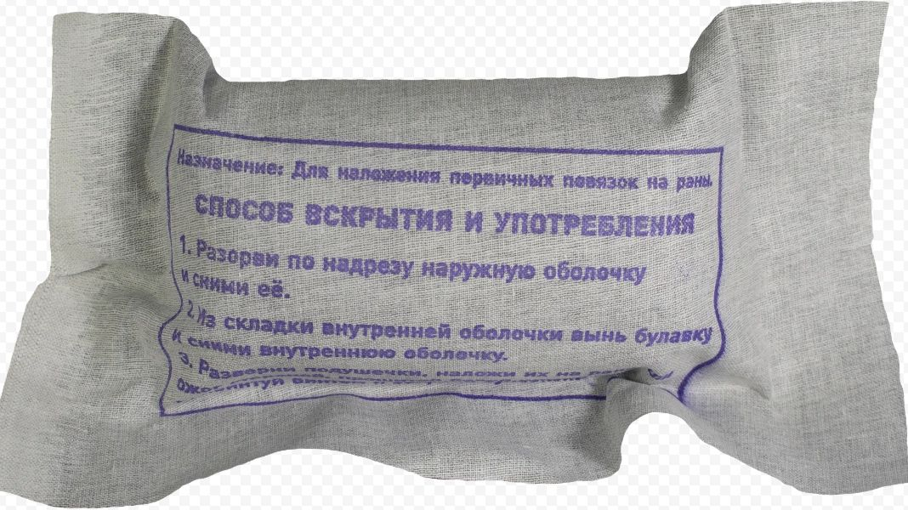
Индивидуальный перевязочный пакет ^{Практическая часть урока}
Правильно наложенная повязка останавливает
кровотечение и защищает рану от микробов, тем самым, способствуя скорейшему ее заживлению.
Для повязок применяется индивидуальный
перевязочный пакет, а при отсутствии — марлевые салфетки или бинты, вата. Берут индивидуальный перевязочный пакет (ИПП), находят конец нити, вклеенной между слоями бумажной оболочки, и
дергают за нее рывком, разрезая нитью оболочку на две половины. ИПП состоит из двух ватно-
марлевых подушечек и бинта. Одна из подушечек пришита к концу бинта, а другая подвижна.
Подушечки берут, касаясь руками только одной их
стороны, и накладывают на рану той стороной, которой не касались руками.

Slide 12
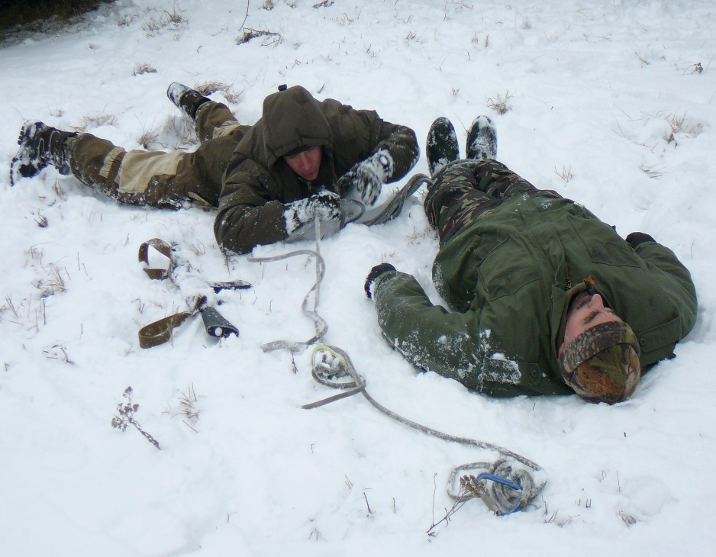
Правила наложения жгута
При первой медицинской помощи обычно применяются так называемые жгуты-закрутки, которые можно быстро сделать из ремня, платка, полотенца, косынки и пр.
Наложение жгутов, в том числе жгута-закрутки, требует соблюдения определенных правил.
Жгут накладывают выше раны на расстоянии 5—7 см от ее верхнего края
Конечность перед наложением жгута поднимают вверх.
На место наложения жгута предварительно накладывают какую-либо ткань

Slide 13
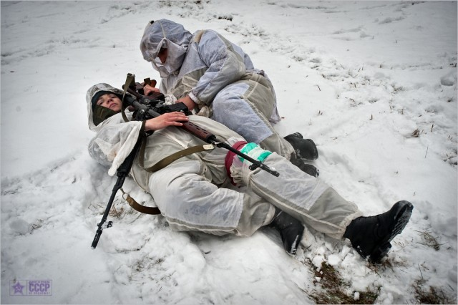
Правила наложения жгута
Жгут затягивают только до остановки
кровотечения. Под него следует положить записку с указанием времени его наложения.
Перед наложением жгута кровоточащий сосуд выше раны прижимают пальцем, что
позволяет без излишней спешки подготовиться к выполнению этой манипуляции.
Для контроля времени необходимо
подложить под жгут либо прикрепить к одежде рядом с ним записку, указав дату и точное время наложения жгута.

Slide 14
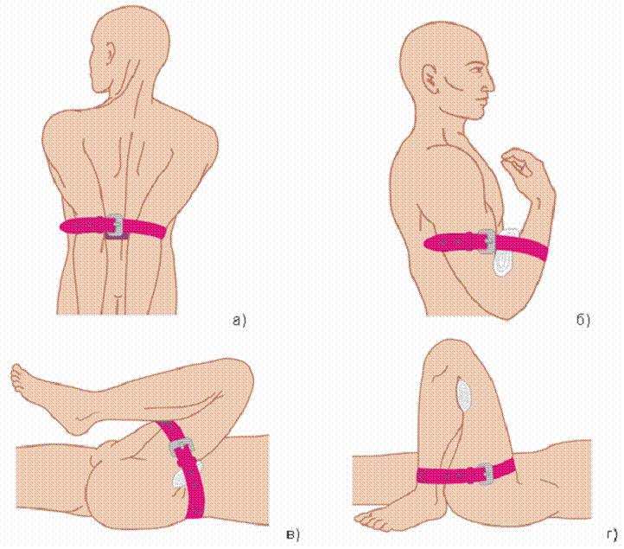
Временно остановить кровотечение допустимо также путем фиксации конечностей в определенном положении; тем
самым удается прижать артерию.
Так, при повреждении подключичной артерии максимально отводят руки за спину и фиксируют их на уровне локтевых суставов.
Максимально сгибая конечность,
удается прижать подколенную,
бедренную, плечевую и
локтевую артерии.

Slide 15
Для этого надо прежде всего хорошо знать места возможного прижатия артерий.
Сильно надавив пальцами на мягкие ткани выше места ранения, ткани выше места ранения, артерию прижимают до тех пор, пока не будет подготовлена и наложена давящая повязка или
кровоостанавливающий жгут.
Максимальное время наложения жгута летом не более одного часа.
Зимой максимальное время составляет 30 минут
После применения жгута конечность следует накрыть, чтобы мороз не усугубил состояние мягких тканей
Но при этом жгут должно быть видно, его не накрывают и не забинтовывают.

Slide 16
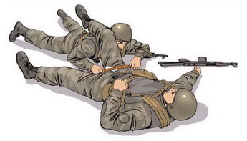
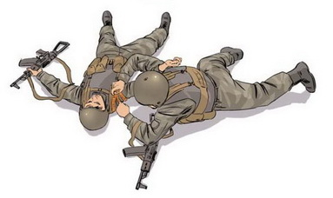
Для контроля времени необходимо подложить под жгут либо прикрепить к одежде рядом с ним записку, указав дату и точное время наложения жгута.
Для обеспечения питания конечности до окольным сосудам жгут через указанные выше сроки периодически нужно ослаблять, предварительно прижав пальцем поврежденный сосуд выше раны, и через 10—15 минут повторно затянуть его чуть выше или ниже прежнего места.

Slide 17
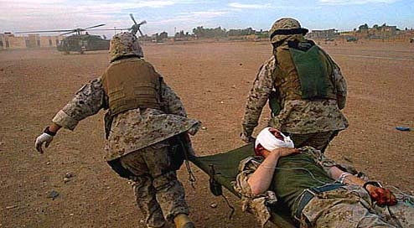
Первая медицинская помощь должна оказываться в возможно ранние сроки, тотчас же после ранения. Промедление, задержка с оказанием первой помощи неблагоприятно сказываются на состоянии раненого, а в ряде случаев могут привести к его гибели.
Первая медицинская помощь большинству раненых первая
медицинская помощь на поле боя должна
быть оказана сразу же после ранения или в первые 30 минут

Slide 18
Решение ситуационной задачи
Обильное кровотечение из ран конечностей. Если кровотечение из бедренной артерии не остановлено в течение 2-3 минут, то раненые не выживают в 100% случаев Действия
1. Пережать поврежденный сосуд выше раны кулаком с последующим наложением кровоостанавливающего жгута по всем правилам наложения жгута при артериальном кровотечении.
2. В случаях травматической ампутации фрагмента конечности пережать культю на 3-4 см выше ее окончания с дальнейшим наложением жгута.
3. В случаях травматического отрыва конечности — произвести тугую тампонаду раны. Время исполнения: не более 15-20 секунд. Варианты исполнения: в положении лежа или сидя.
Вид помощи: взаимопомощь,
возможна самопомощь

Slide 19
Закрепление учебного материала
КАК ОКАЗАТЬ ПОМОЩЬ РАНЕНОМУ НА ПОЛЕ БОЯ: ПРОСТАЯ ИНСТРУКЦИЯ НА РАЗНЫЕ СЛУЧАИ
Военные действия и сражения всегда сопровождаются риском получения ранений, и оказание помощи раненым на поле боя играет важную роль в спасении их жизни. Этот процесс требует специальных знаний, навыков и мужества, чтобы быстро и эффективно предоставить медицинскую помощь пострадавшим. Также крайне важно всегда иметь при себе походный медицинский рюкзак со всеми
необходимыми принадлежностями.

Slide 20
ПЕРВЫЕ ДЕЙСТВИЯ ПРИ ПОЛУЧЕНИИ ТРАВМЫ
Прежде чем подойти к раненому, необходимо обеспечить безопасность свою и его.
Убедитесь, что опасность миновала или минимизирована.
Если вам угрожает опасность, немедленно вызовите подкрепление.
Если раненый имеет подозрение на перелом или
повреждение позвоночника, не пытайтесь переворачивать его или двигать без необходимости.
Используйте импровизированные средства, такие как палки или доски, чтобы иммобилизовать конечности и шейку позвоночника.

Slide 21
КАК ПОМОЧЬ ПОСТРАДАВШЕМУ ПРИ РАЗЛИЧНЫХ ПОВРЕЖДЕНИЯХ
Оказание помощи раненым на поле боя требует быстрого и точного реагирования на различные ситуации:

Slide 22
Приступ удушья от черепно-мозговой травмы: необходимо выполнить «гражданский поворот», перевернув раненого на живот через ось вытянутой руки, чтобы зафиксировать шейный отдел позвоночника.
Рана с обильным кровотечением в мягких тканях: необходимо произвести тампонаду раны, используя кусок материи или скатку бинта. Тампон следует зафиксировать головным убором, скотчем или повязкой.

Slide 23
Артериальное кровотечение конечностей: если имеется артериальное кровотечение, необходимо пережать
поврежденный сосуд выше раны кулаком, а затем наложить
атравматичный кровоостанавливающий жгут в соответствии со всеми правилами наложения жгута при артериальном
кровотечении.
Травматическая ампутация фрагмента конечности: следует пережать культю на 3-4 см выше ее окончания и наложить жгут. При травматическом отрыве конечности необходимо произвести тугую тампонаду раны.

Slide 24
Рефлекторная остановка сердца: в случае остановки сердца следует произвести удар кулаком по средней трети грудины для возобновления сердечной деятельности.
Кровотечение из входных и выходных отверстий: если есть кровотечение из входных и выходных отверстий,
необходимо пережать их ладонями, а затем наложить
индивидуальную или герметизирующую повязки.
Важно помнить, что оказание помощи раненым на поле боя требует хорошей подготовки и опыта. При оказании
помощи раненым всегда следует помнить о своей безопасности и вызвать профессиональную медицинскую помощь как можно скорее.

Slide 25
Спасибо за внимание Ссылка на видео https://www.youtube.com/playlist?list=PLy9KF2XQXAv2Dg9E5JrCVS1YXjAhJnIEB

